Slide 1
Презентация к Конспекту интегрированной НОД «Мы – космонавты!» для детей подготовительной группы Составила Воспитатель ГБДОУ №11 Колпинского района г. Санкт - Петербурга Рудометкина В.В.

Slide 2
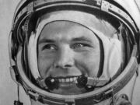
12 апреля 1961 года впервые в космос поднялся первый человек – Юрий Алексеевич Гагарин.

Slide 3
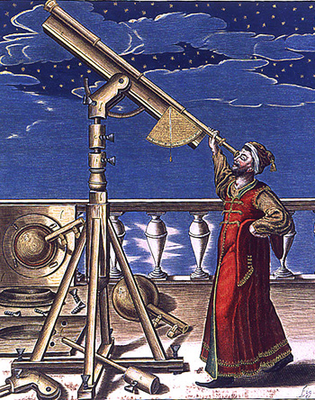
С давних времён люди мечтали о полетах. Космос всегда интересовал человека. Человек смотрел на небо и думал, а что там выше?

Slide 4
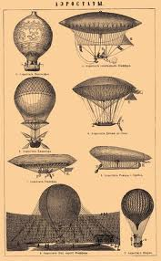
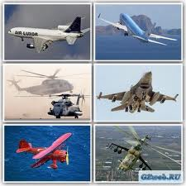
Сначала Люди поднимались в небо на воздушных шарах, дирижаблях. Позже полетели на вертолётах и самолётах.

Slide 5
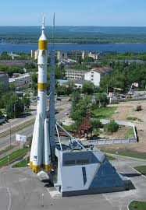
Но заветная мечта человека – это полет к звездам и другим планетам

Slide 6
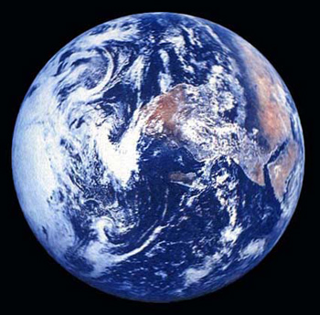
Земля
Моря и океаны занимают большую часть Земли. Суша располагается на меньшей её части.
Почему мы видим так много голубого цвета, смотря на изображения нашей планеты.

Slide 7
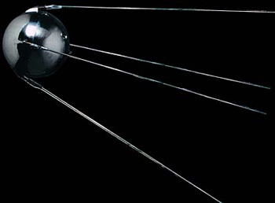
4 октября 1957 года – это было в прошлом, ХХ веке, прозвучало сообщение из Москвы о запуске первого спутника Земли. Наука о полетах в космос развивалась, и появилось новое слово – космонавтика

Slide 8
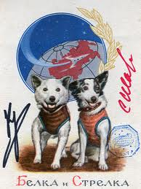
В космосе побывали собаки Малышка, Альбина, Белянка, Лайка, Белка и Стрелка и другие. Их долго тренировали. Для них изготовили специальные скафандры и шлемы

Slide 9
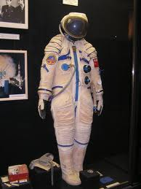
Скафандр – это специальный костюм космонавта

Slide 10
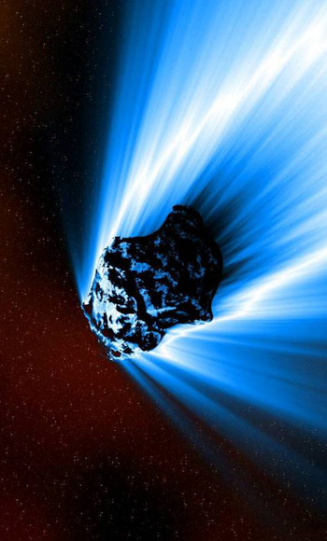
Метеориты – это космические камни, которые упали на Землю.

Slide 11
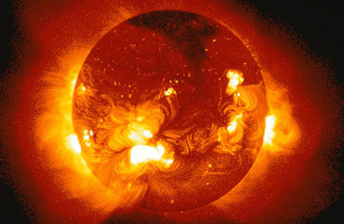
Солнце – это самая большая звезда. Это раскаленный, огненный шар.

Slide 12
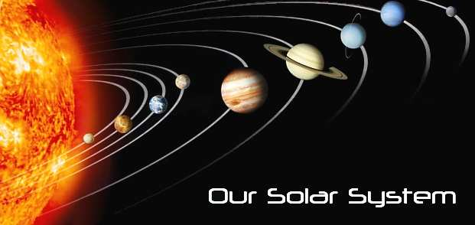
солнечная система
Система называется солнечной, так как вокруг солнца вращаются девять планет. Они имеют форму шара. Все планеты движутся по своим орбитам. Планета Земля расположена третьей от Солнца.

Slide 13
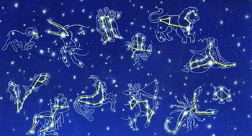
Если группы звезд соединить воображаемыми линиями, то получаться созвездия.

